Slide 1

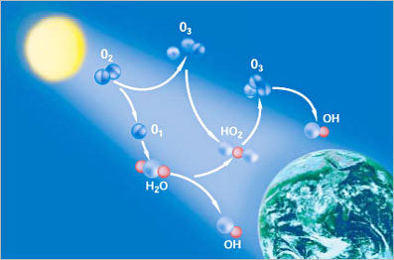
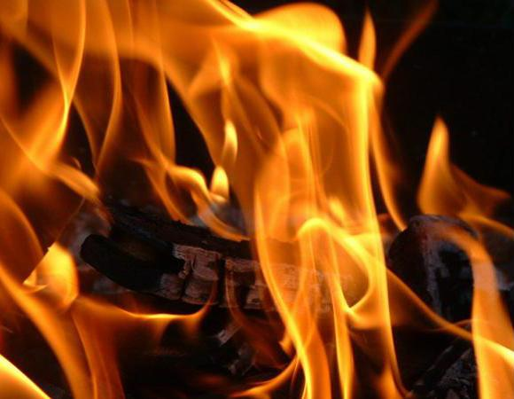
Kyslík O₂

Slide 2


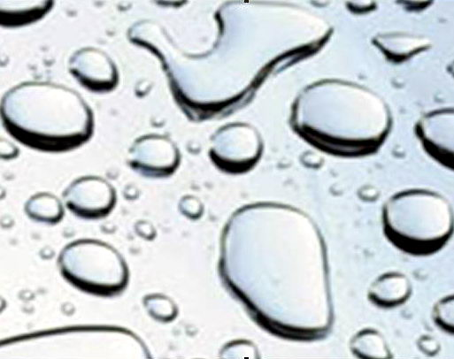
Výskyt
je súčasťou vzduchu
v zlúčeninách s inými prvkami, najmä ako voda

Slide 3
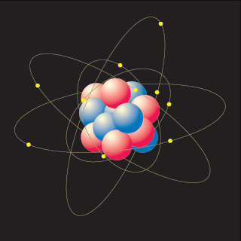
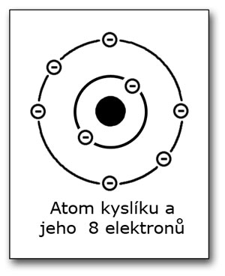
Postavenie v PSP
protónové číslo kyslíka je 8
nachádza sa v 2. perióde a v VI.A podskupine
jeho obal sa skladá z dvoch vrstiev
na valenčnej vrstve má 6 elektrónov

Slide 4

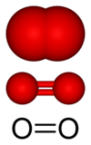
Vlastnosti
nehorí, ale podporuje horenie
bezfarebný plyn, bez zápachu
tvorí dvojatómové molekuly

Slide 5
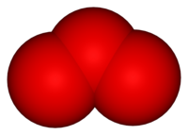
Ozón O₃
trojatómová molekula kyslíka
má slabý zápach po cesnaku
vzniká počas búrok
pri zváraní
vo fotokopírovacích strojoch
nachádza sa v horných vrstvách atmosféry, tvorí ozónovú vrstvu
zachytáva škodlivé slnečné a kozmické žiarenie

Slide 6
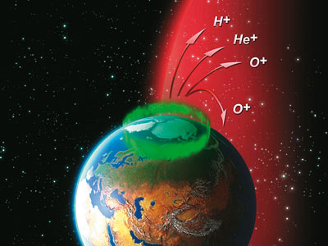
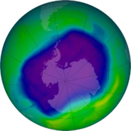
Ozónová vrstva
úbytok ozónovej vrstvy spôsobujú niektoré chemické látky, napríklad zlúčeniny chlóru a brómu ( halóny a freóny)

Slide 7
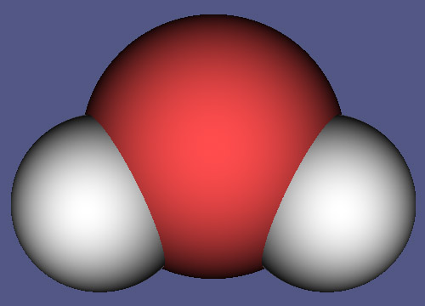
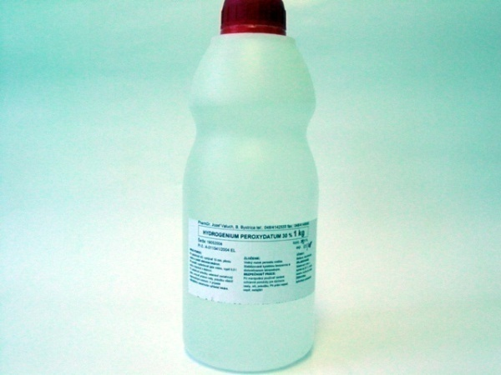
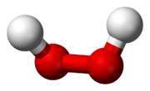
Zlúčeniny kyslíka s vodíkom
voda H₂O
peroxid vodíka H₂O₂

Slide 8
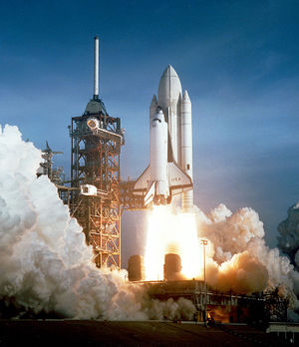
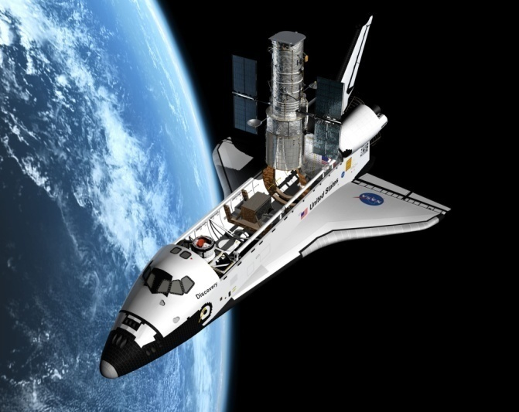
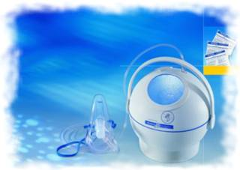
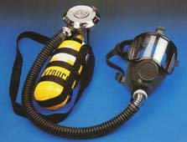
Použitie kyslíka
dýchacie prístroje v lekárstve, letectve, potápačstve, požiarnictve...
na zváranie a rezanie kovov
kvapalný kyslík je palivo v raketovej technike

Slide 9
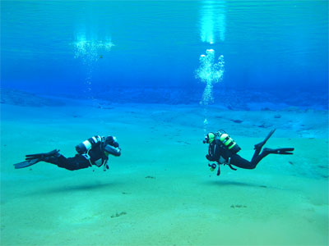

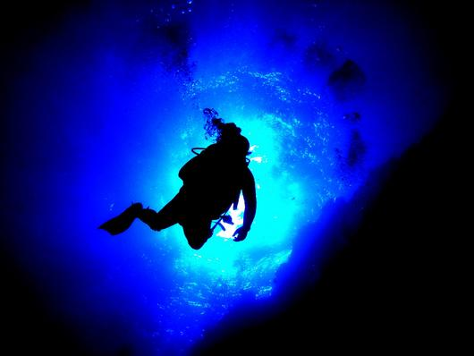
Preprava
v tlakových fľašiach s modrým pruhom

Slide 10
Ďakujem za pozornosť

